Slide 1

精读文献汇报
文献
Urban Region Pre-training and Prompting: A Graph-based Approach
汇报人：郭梓涛
汇报时间：2024/10/31

Slide 2
目录
01
论文动机及贡献
03
实验
02
总体框架及细节
04
思考

Slide 3
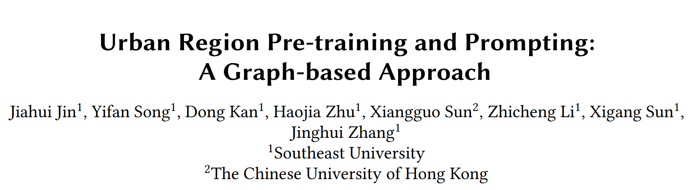
0
文献基本信息
会议/期刊 | -
作者 | Jiahui Jin
发表时间 | 2024/08/12
Urban Computing
Urban Region Representation Learning
提出了一种用于区域表征学习的基于图的城市区域预训练和提示框架（GURPP），开发了一个以子图为中心的城市区域预训练模型，以捕获城市的通用知识；设计了两种基于图的提示方法来整合特定于任务的见解，以增强嵌入对不同任务的适应性。
主要研究内容

Slide 4
目录
01
论文动机及贡献
03
实验
02
总体框架及细节
04
思考

Slide 5
1
论文动机及贡献
Motivation
以前的工作往往忽视了实体之间的空间结构和功能布局，限制了它们跨区域捕获可转移知识的能力
这些方法难以有效地适应特定的下游任务，因为它们不能充分解决不同下游任务所需的独特特征和关系
此外，许多现有的提示技术只是将提示连接到原始嵌入上，缺乏选择性地筛选出对下游任务特别有用的实体和关系的灵活性
单数据源
多数据源

Slide 6
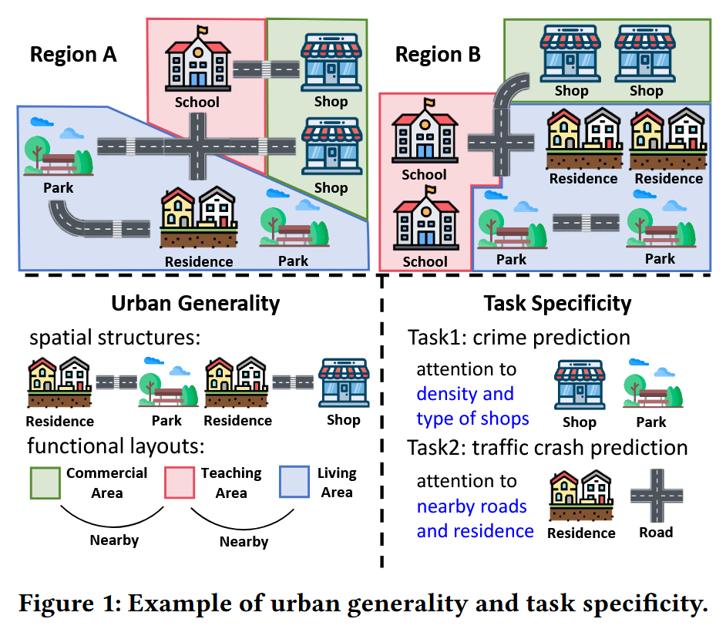
1
论文动机及贡献
Motivation
平衡城市普遍性和任务特异性在城市区域代表性中至关重要：
城市区域在空间结构和功能布局上通常看起来相似
特定的任务需要注意城市数据中的不同要素
  犯罪预测模型侧重于：该地区的POI的密度和类型，例如酒吧等
  交通事故预测需要注意：道路密度、附近居民数量
作者提出：能否设计一个城市区域表示框架，在适应不同任务的特定需求的同时有效地整合可推广的知识？
图1 城市普遍性和任务特异性

Slide 7
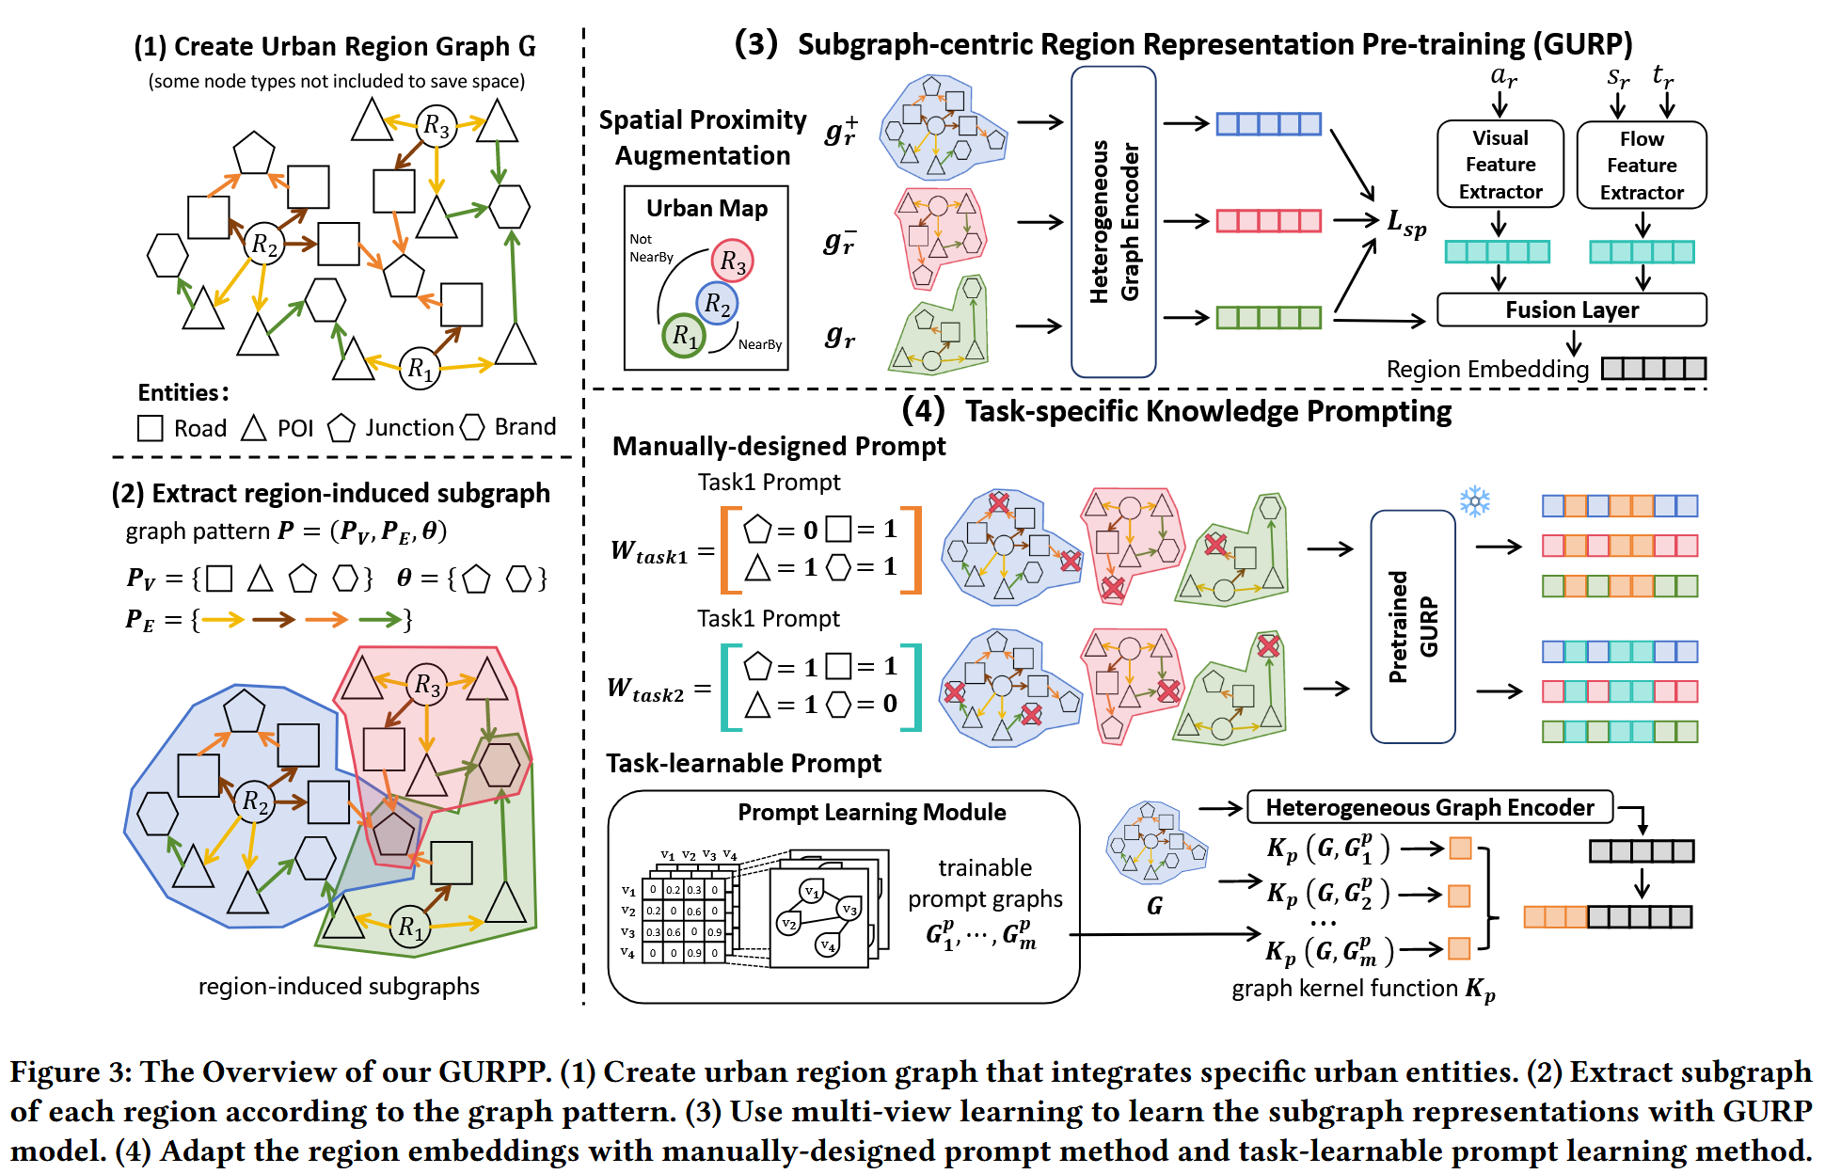
1
论文动机及贡献
贡献
城市区域图：与以前将每个区域视为单个点的方法不同，我们的方法将每个区域视为一个子图。集成了详细的空间和实体数据（道路、POI、分岔路、商标）
以子图为中心的城市区域预训练模型（GURP）：用于从城市区域图中学习嵌入
具有两种基于图的提示方法：
  手动定义的提示
  任务可学习的提示

Slide 8
目录
01
论文动机及贡献
03
实验
02
总体框架及细节
04
思考

Slide 9
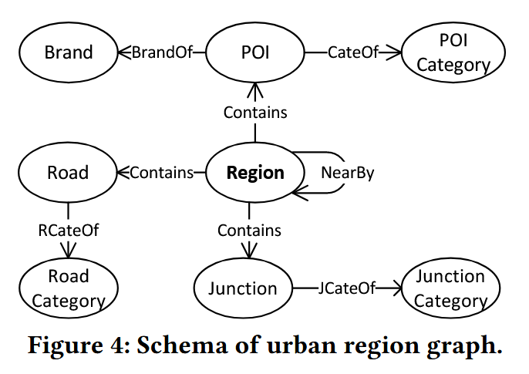
2
总体框架及细节
城市区域图
城市区域图
节点：空间实体
边：包含关系
由于城市区域图包含异构节点和边，因此我们采用知识图嵌入技术 TransR [25] 来初始化所有节点和边的表示。这将异构信息对齐到统一的向量空间中。

Slide 10
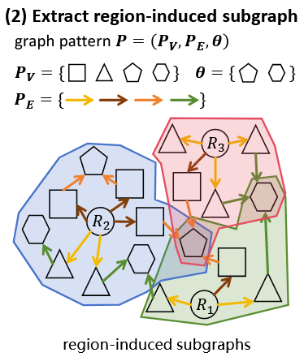
2
总体框架及细节
提取区域子图
PV 和 PE 分别表示边和节点的类型
θ 表示子图提取的终止节点类型
在预训练阶段，区域子图包含所有的节点和边的类型，目的是为了全面表征一个区域的信息
提取逻辑（区域子图表示为 gr = (Vr , Er , PV , PE )：
  使用从区域 r 开始的广度优先搜索来扩展子图；
  每次迭代会探索边 e (u, v) ，其中 u 在 Vr 内，v 尚未在 Vr 内；
  检查边 e 的类型是否在 PE 内，以及尚未在 Vr 内的 v 是否不在终止类型 θ 中。

Slide 11
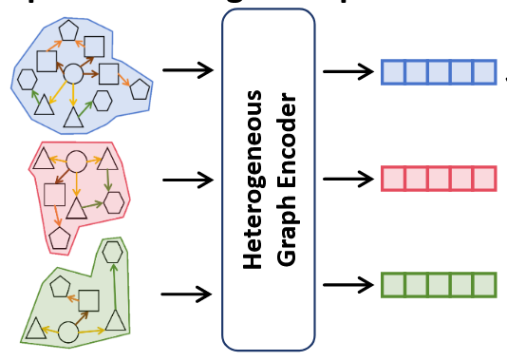
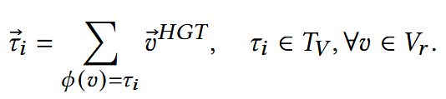
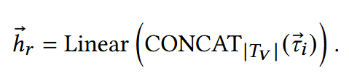
2
总体框架及细节
区域子图编码
采用异构图编码器 gEnc(·) 来将子图转化为子图上下文嵌入，编码器选择 HGT [17] 作为子图节点编码器
先获取子图每个节点的嵌入
通过两步聚集，进一步获取每个子图的图级嵌入
  使用 SUM(·) 函数聚集相同类型节点的表征，以整合实体数量对表征的影响，得到节点-类型嵌入：
  拼接所有节点-类型表征，并使用线性层对它们进行编码
输入：TransR生成的全局初始嵌入（区域子图）
输出：子图的上下文嵌入

Slide 12
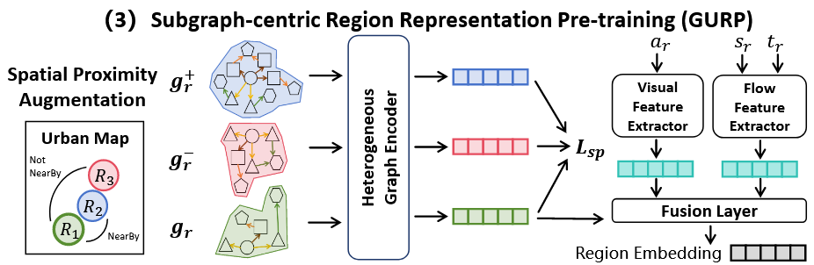
2
总体框架及细节
多视图表征学习
使用空间邻近性、区域卫星图像、区域交通信息来学习区域表征
采用三元组网络来捕获空间邻近性
采用预训练的视觉模型来提取区域卫星图像的视觉特征
使用编码器（文中没提到）进行人流量编码
输入：卫星图像、流动性信息、子图上下文嵌入
输出：区域嵌入

Slide 13
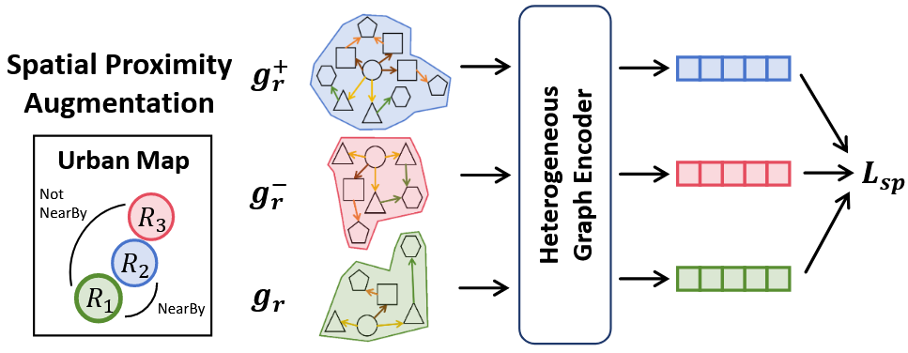
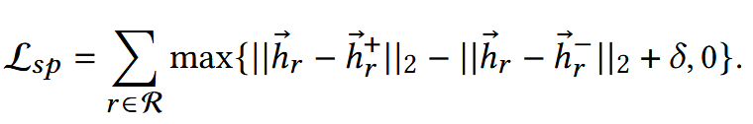
2
总体框架及细节
三元组网络捕获空间邻近性
选定一个锚点样本，构造正样本和负样本
将锚点样本和正负样本输入到 gEnc(·) 分别获得三个向量表示
计算三元组损失，作用：
  最小化相邻区域的距离
  最大化不相邻区域的距离

Slide 14
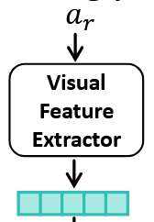
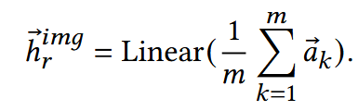
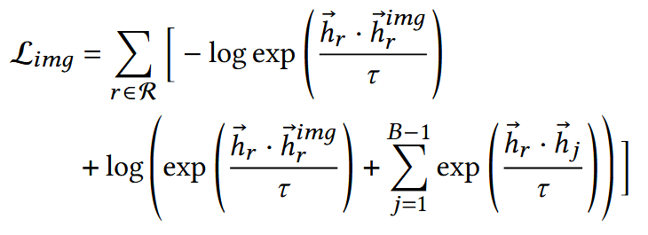
2
总体框架及细节
提取区域卫星图像的视觉特征
采用 ResNet [14] 提取每个区域图像的视觉特征；
通过平均该区域内多个图像的特征来提取出该区域的综合视觉表征；
利用线性层，将视觉特征投影到区域属性的表征空间中；
使用对比损失，将视觉表征与子图区域表征对齐。

Slide 15
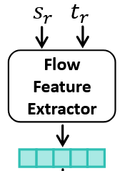




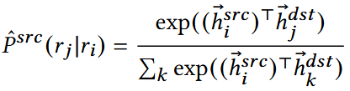
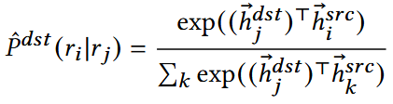
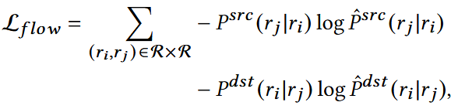
2
总体框架及细节
人流量编码
使用编码器（没说用的什么）对 inflow 和 outflow 特征进行编码，以获得低维嵌入：
重构出发（源）流量和到达（目标）流量的分布
  计算源流量和目标流量的分布，mij 表示从区域 i 到区域 j 的行程数量；
  计算重构的源流量和目的流量分布；
  通过优化下列损失函数，将真实分布和重构分布进行比较，来学习 inflow 和 outflow 嵌入。

Slide 16


2
总体框架及细节
多视图融合
采用融合层来集成四种嵌入：
  [·] 表示拼接（concatenation）操作，W 和 b 是可训练权重
用损失函数来训练融合层：
最终的 loss 计算如下：
  μ 用来平衡融合损失的权重

Slide 17
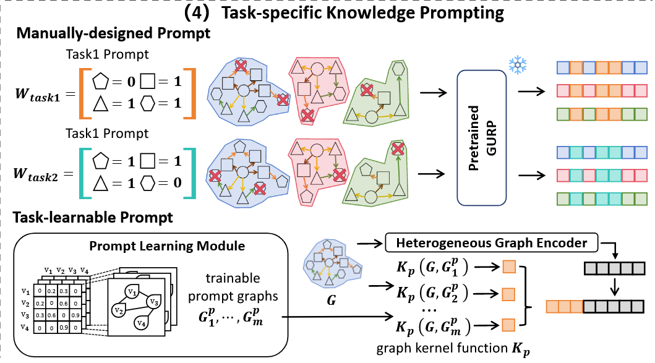
2
总体框架及细节
提示学习
获得一般的区域表征后，关键在于如何将特定于任务的知识整合到预训练的表示当中。
本文采用两种方法：
手动设计的提示（基于显式领域知识设计）
任务可学习的提示（提取隐式的任务特定知识）

Slide 18
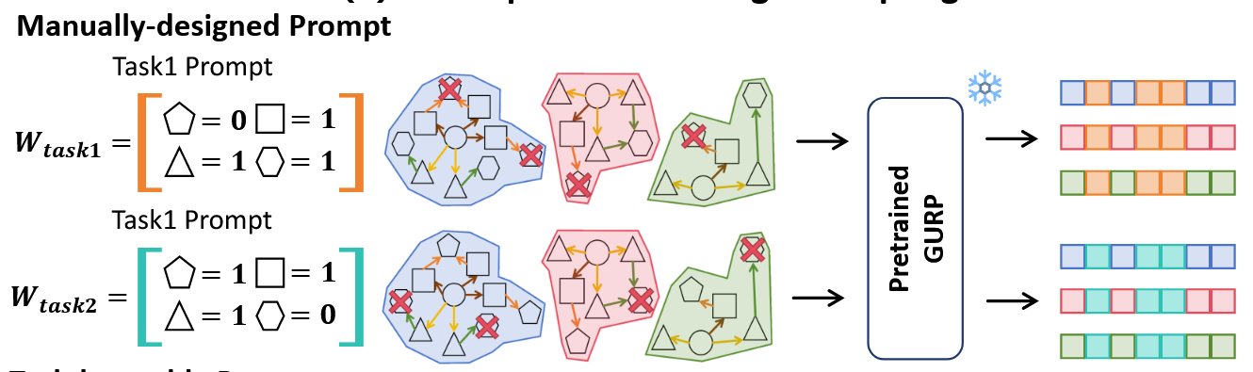

2
总体框架及细节
手动设计的提示
采用调整区域子图结构的方法
首先定义一组特定于任务的权重 Wtask ，该权重反映了各种类型的实体对下游任务的重要性
  w_{τi} ∈ [0, 1]
根据权重，删除子图中的部分节点和边
将调整后的子图输入到预训练的 GURP 以生成特定于任务的嵌入

Slide 19
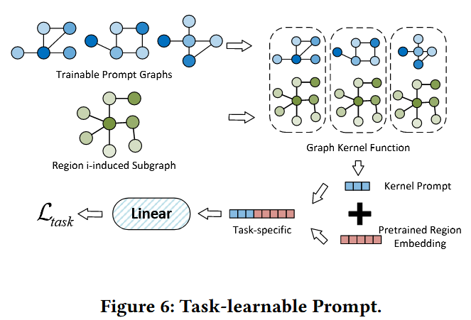
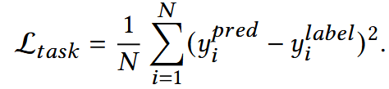
2
总体框架及细节
任务可学习提示
用提示图来描述任务对不同区域的适应性，引入图核方法 [7,33,44] 来评估提示图和区域子图之间的相似性
对每个区域子图 gr ，利用属性图核函数 Kp (·, ·) 来衡量 gr 和每个提示图之间的相似性。
  采用 P 步随机游走核来计算区域子图和每个提示图之间的核值
  这些值连接起来形成每个区域的 m 维提示向量
将提示向量连接到预训练的区域表征之前，形成新的嵌入
新的嵌入被输入到线性层中
使用简单的 MSE 损失函数，来获得最终的提示表征：

Slide 20
目录
01
论文动机及贡献
03
实验
02
总体框架及细节
04
思考

Slide 21
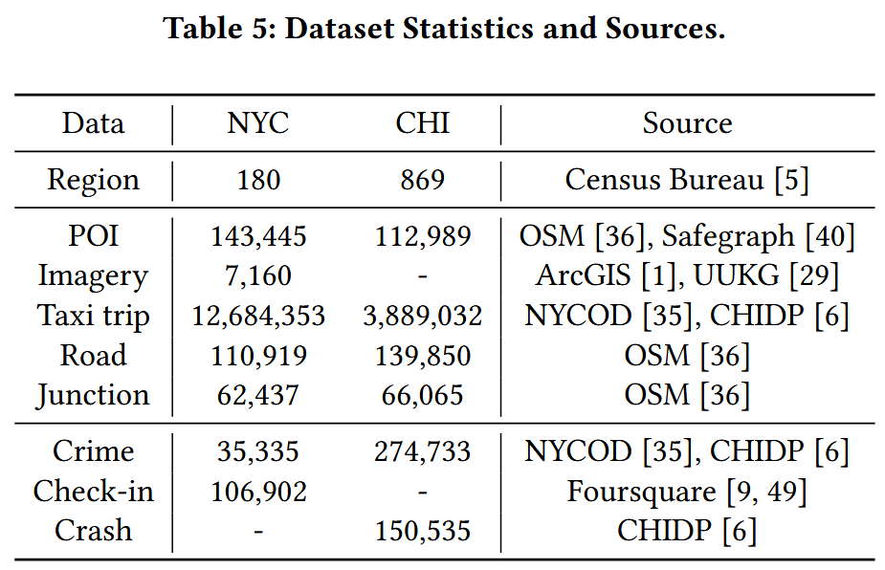
3
实验
数据集
签到数据分为两种：
个体层面的： Knows When Somebody Checks In
群体层面的： Streaming Check-In Data
文中未提到采用哪种数据

Slide 22
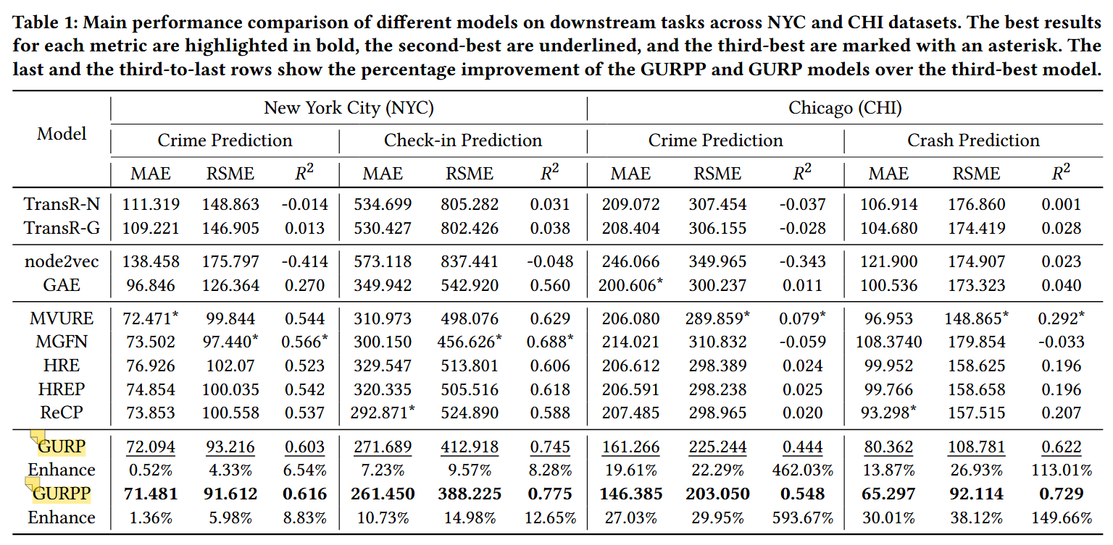
3
实验
整体性能
01
从 R² 看出，基线在 NYC 上表现很好，但在 CHI 的表现下降非常大。而 GURPP 只下降了一点。
（可能的原因：现有基线依赖于流视图，而 CHI 的流视图数据稀缺）
比较有无子图和有无多视图融合的性能：
  比较 TransR-G（采用区域子图） 和 TransR-N，TransR-G 表现更好，说明以子图为中心的方法有效。（因为采用子图能够更有效的保留区域的结构和上下文信息，从而提供更准确更有意义的区域嵌入）
  比较 GURP（采用多视图融合） 和 TransR-G，GURP 表现更好，说明多视图融合策略提高了模型对城市特征的全面理解

Slide 23
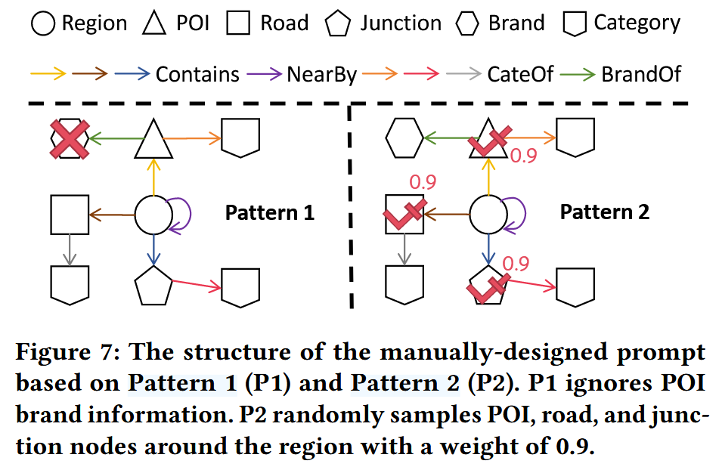
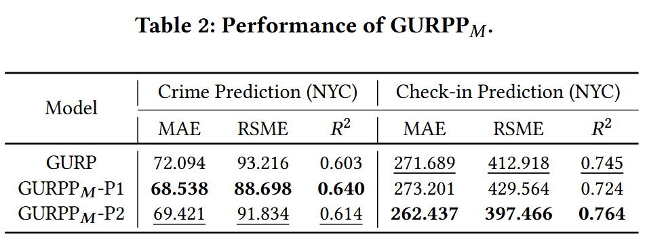
3
实验
手动设计的 prompt
02
去掉POI品牌信息，犯罪预测更准确了，而签到预测的性能显著下降
随机采样区域周围的POI、道路哥交汇点，权重为0.9。犯罪预测的性能略微下降
这些结果还表明，通过手动设计的提示可以提高模型的预测性能。

Slide 24
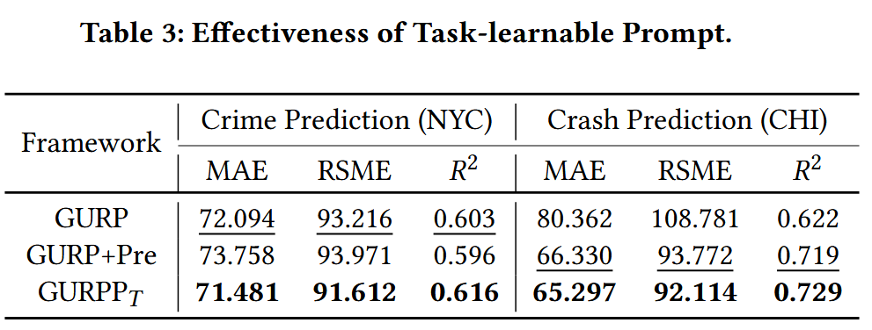
3
实验
任务可学习的 prompt
03
分别和去掉提示学习的 GURP 以及 简单前缀调优提示（HREP）进行比较：
采用任务可学习提示后，在两个任务中性能都优于预训练的嵌入
在犯罪预测任务中，前缀提示会产生负面影响

Slide 25
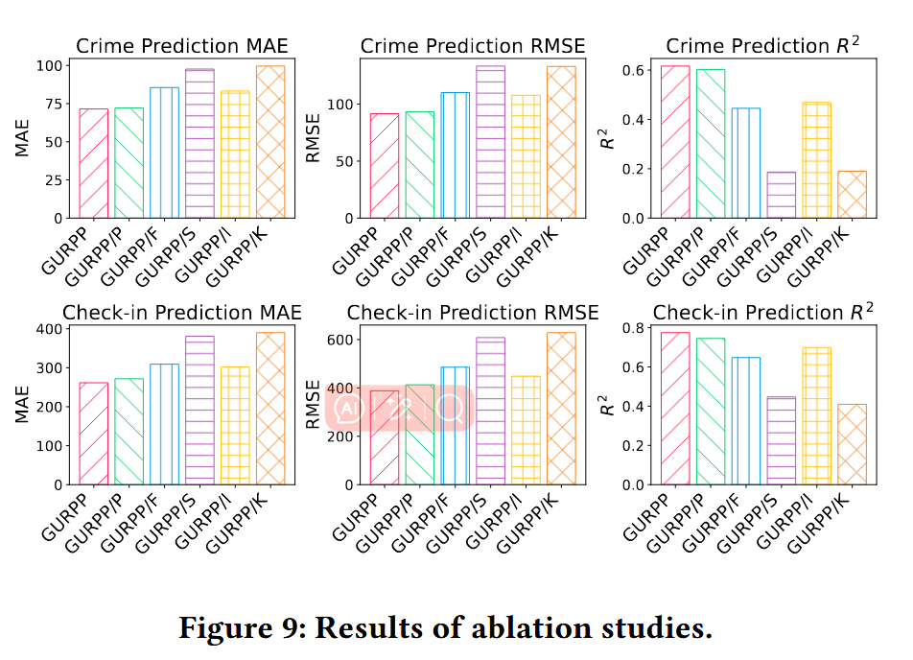
3
实验
消融实验
04
GURPP/P：仅使用预训练过程来学习城市区域的一般表示
GURPP/F、GURPP/S、GURPP/I：分别删除了流视图（Flow）、空间邻近性视图和图像视图
GURPP/K：用随机初始化替换知识图谱嵌入初始化
表明：空间邻近性视图和知识图谱嵌入方法显著提高了模型的性能

Slide 26
目录
01
论文动机及贡献
03
实验
02
总体框架及细节
04
思考

Slide 27
4
思考
已有的针对下游任务的大模型，如何将区域表征做结合（还需要多看一些论文）
这篇论文的手动设计的提示方法，能否用一些大语言模型来自动生成 prompt，例如让 Llama 来筛选子图的节点类型，帮助调整子图结构

Slide 28

敬请各位老师批评指正！
汇报人：郭梓涛
汇报时间：2024/10/31

